Slide 1
Waterketen 2025: herleefde waardering van de praktijk
Govert D. Geldof
Geldof c.s. (Tzum)
10 jaar Vereniging voor Zuiveringsbeheerders,
Zwolle, 24 september 2015

Slide 2
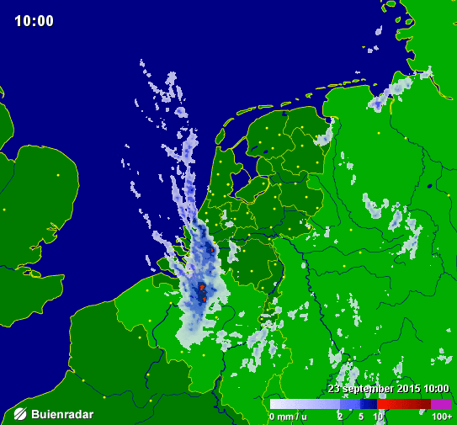
23 september 2015 om 10:00 uur

Slide 3
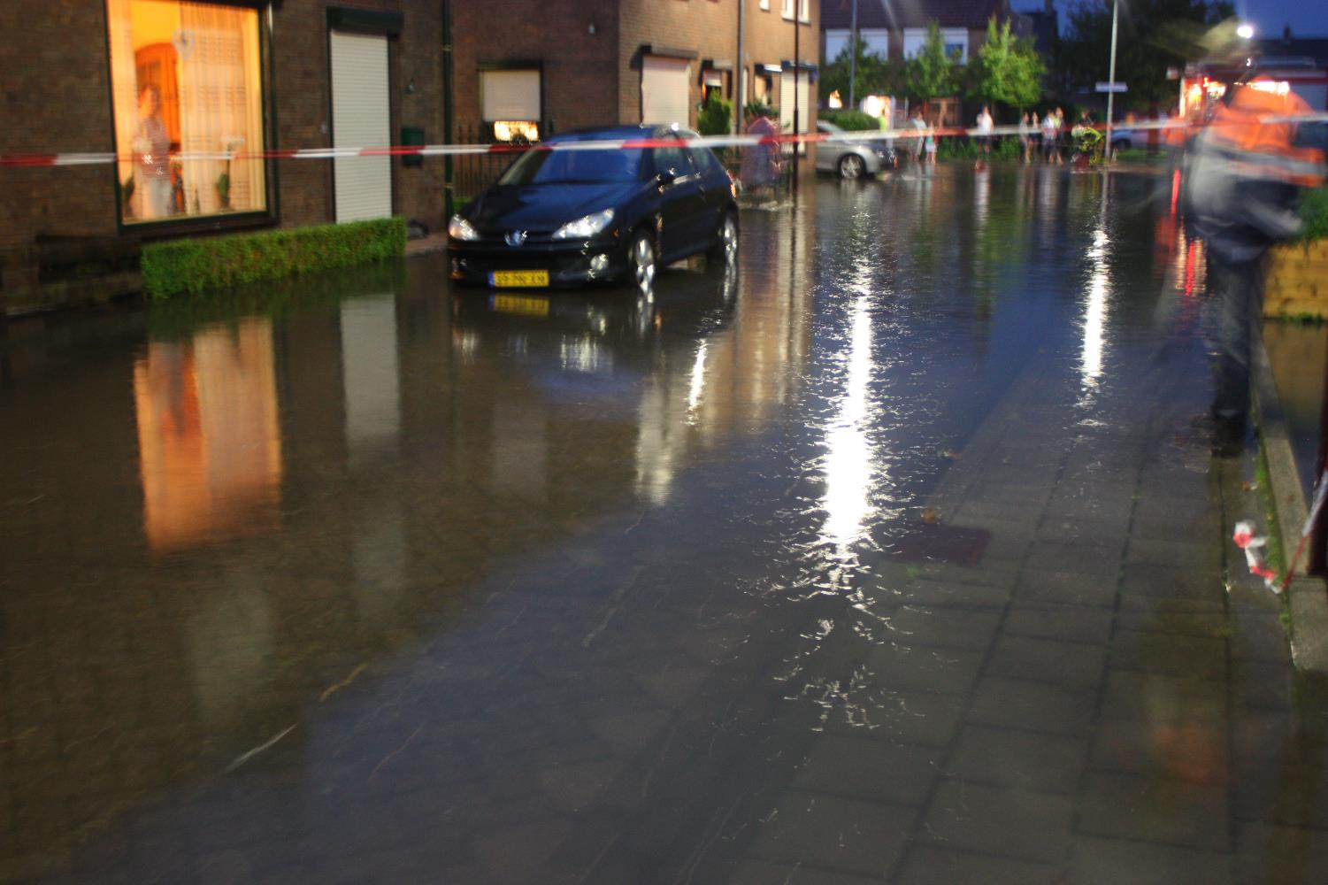
Fijnaart, 30 augustus 2015

Slide 4
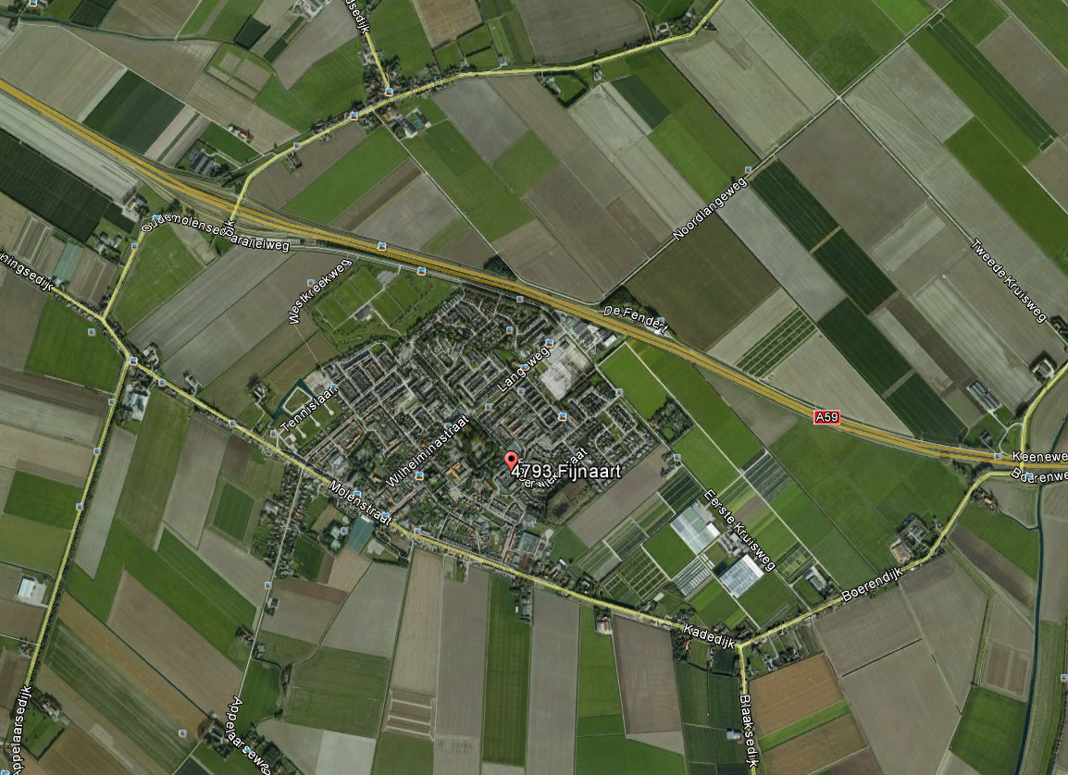
Overstr.

Slide 5
Stelling
We besteden teveel tijd en geld aan het abstract optimaliseren van in de historie scheef gegroeide situaties

Slide 6
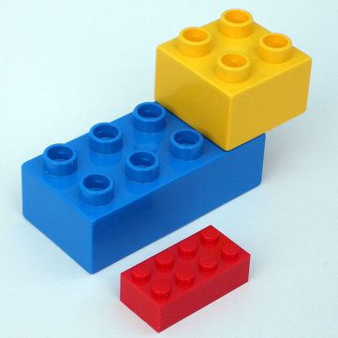
Inhoud
Decentrale technieken: een bifurcatiepunt
Over kansloosheid en waarom het toch gaat gebeuren
Het verhaal van decentrale technieken
Legofiseren: standaardiseren, massaproductie en de menselijke maat
Voorbeelden

Slide 7
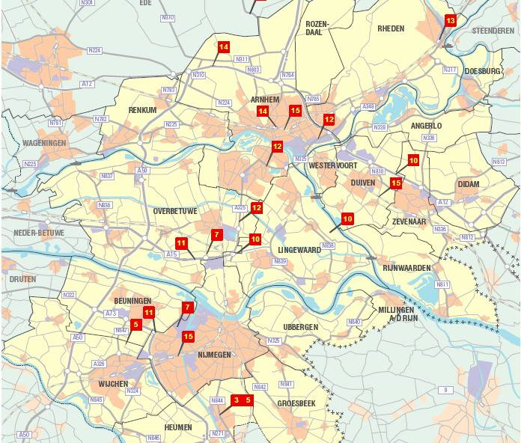
Arnhem
Bifurcatiepunt
Nijmegen

Slide 8
Geschiedenis
Centraal: water, energie en grondstoffen
Centrale waterzuivering
TU Delft
Samenwerking
Decentraal: water, energie en grondstoffen
Decentrale waterzuivering
LU Wageningen
Samenwerking

Slide 9
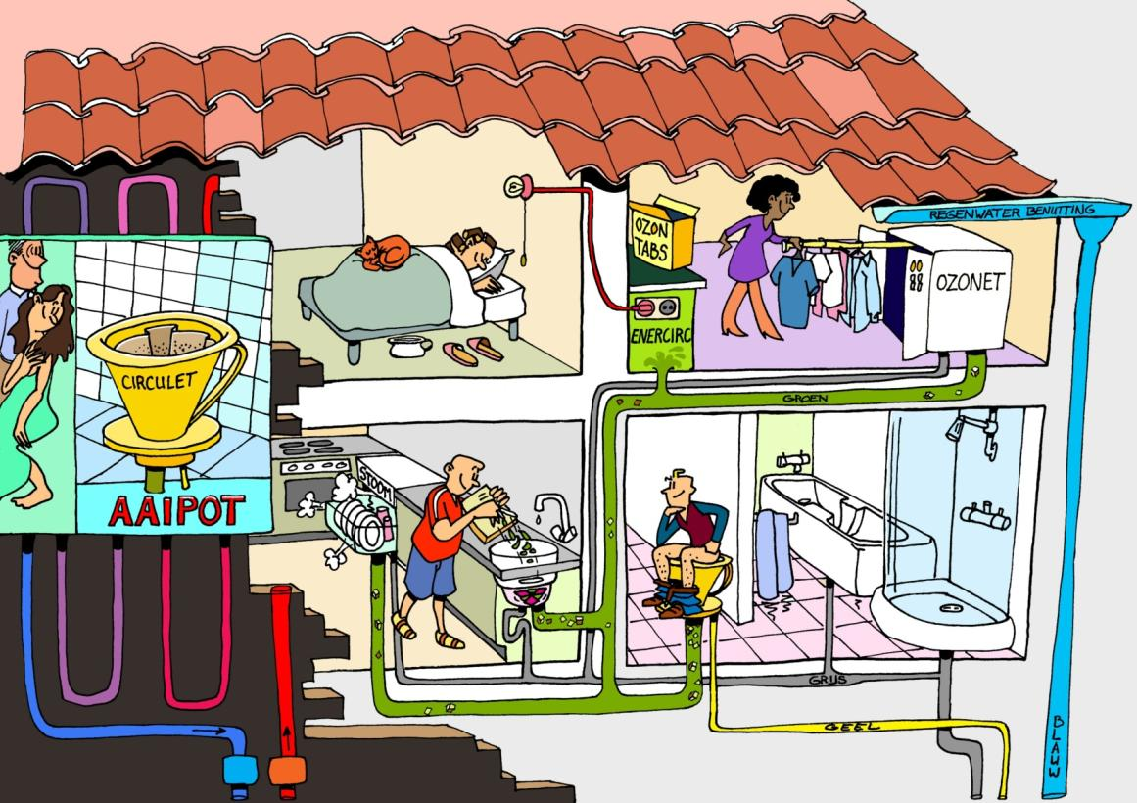
Verschillende waterstromen
©beeldleveranciers

Slide 10
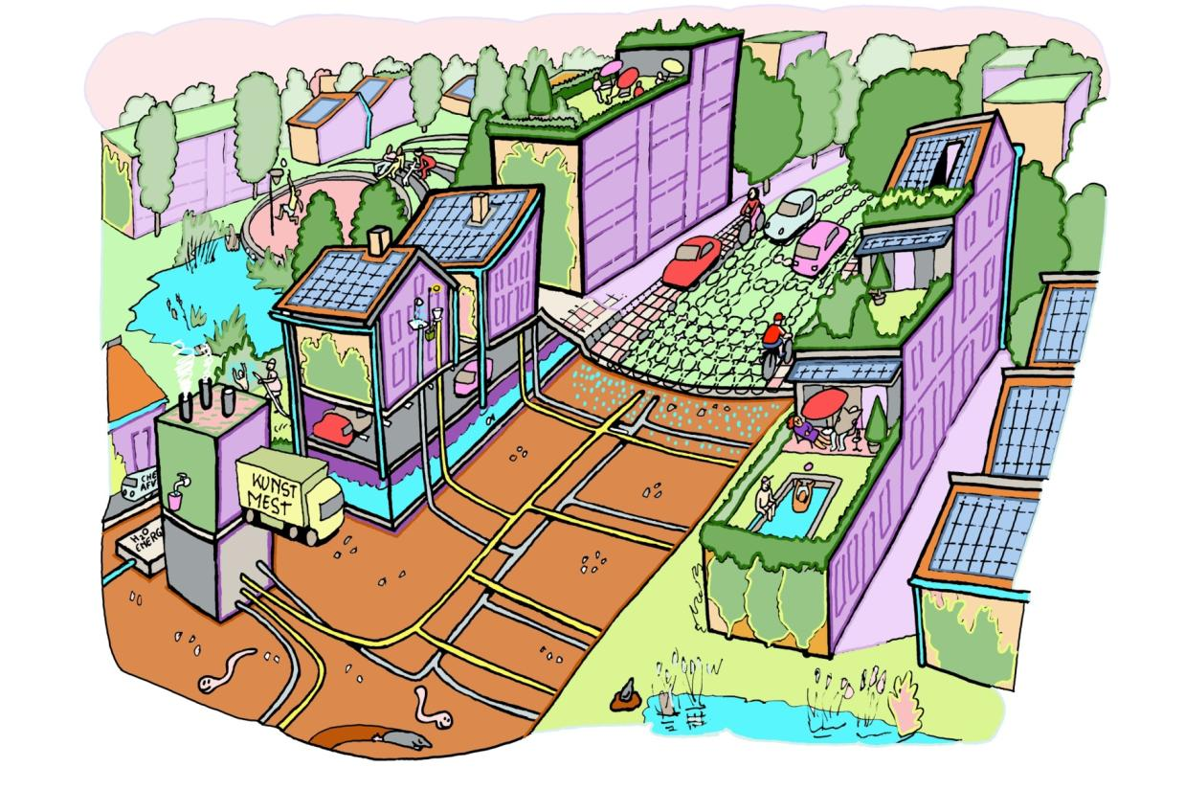
Oog voor kwaliteit van leven
©beeldleveranciers

Slide 11
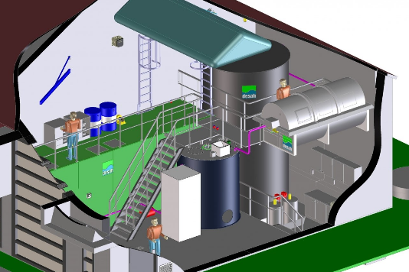
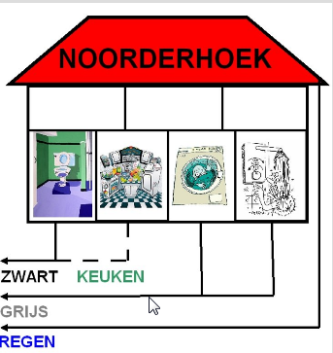
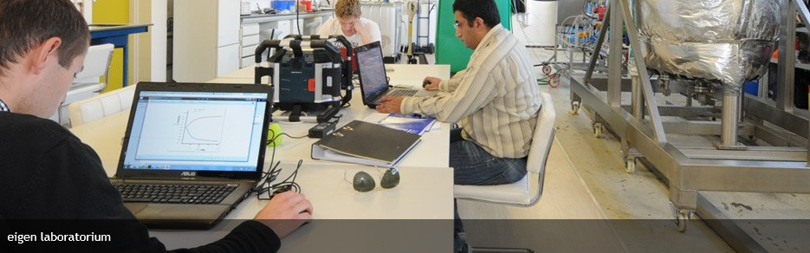

Slide 12
Vragen decentrale behandeling
Energie, fosfaten, schoon water
Welke grondstoffen?
Terugverdientijd?
Oneindig

Slide 13
Daar komt nog bij:
Brendo Meulman (Desah) over mogelijkheden in bestaand stedelijk gebied: “Ja, daar hebben we over nagedacht en we zijn tot de conclusie gekomen dat ’t met de huidige technieken heel moeilijk wordt.”
Ron Kaptijn over de LT Visie: “Ik tel één, twee, drie, vier leidingen… je zadelt zo beheerders op met vier verschillende leidingen. Dat gaat niet werken zo.”

Slide 14
Vragen
Energie, fosfaten, schoon water
Welke grondstoffen?
Terugverdientijd?
Ongeschikt voor bestaand stedelijk gebied
Niet te onderhouden….
Oneindig
+
KANSLOOS!!!

Slide 15
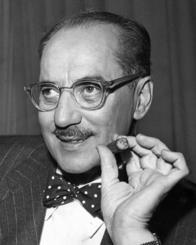
“We maken geen enkele kans, maar die moeten we met beide handen aangrijpen.”
Het gaat toch gebeuren, want decentraal behandelen levert een goed verhaal…
Groucho Marx

Slide 16
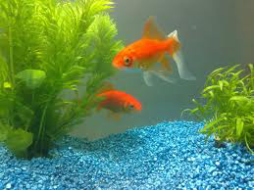
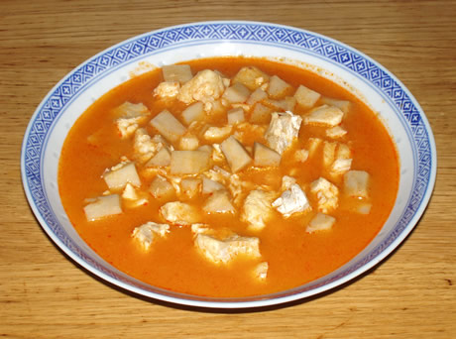
Tweede Hoofdwet Thermodynamica
Vis
Vissoep

Slide 17
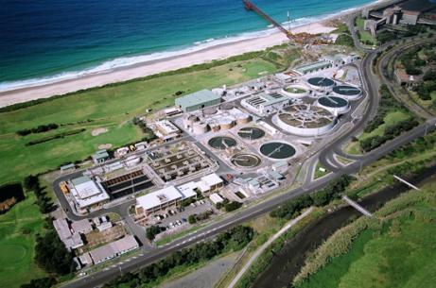
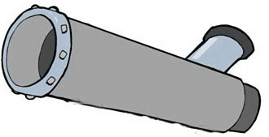
Stedelijke Waterketen
Slib
Faeces
Urine
Grijs water
Rioolpijp
Regenwater
Effluent
Piekafvoeren
Riooloverstort

Slide 18
Stedelijke Waterketen
Faeces
Energie
Urine
Nutriënten (fosfaten)
Grijs water
Basisafvoer – Drinkwater
Regenwater
Toegevoegde waarde
(ABC = Active, Beautiful, Clean)

Slide 19
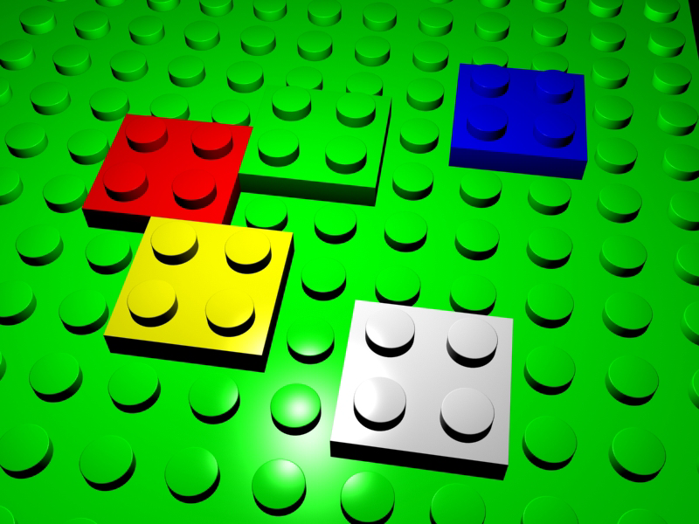
Legofiseren
Een narratief voor innovaties in de waterketen

Slide 20

Legofiseren
Standaardisering
Massaproductie
Menselijke maat
Henry Ford over de T-Ford: “In alle kleuren verkrijgbaar, zolang het maar zwart is.”
Lagere kosten: vooral onderhoud
Lego als metafoor

Slide 21
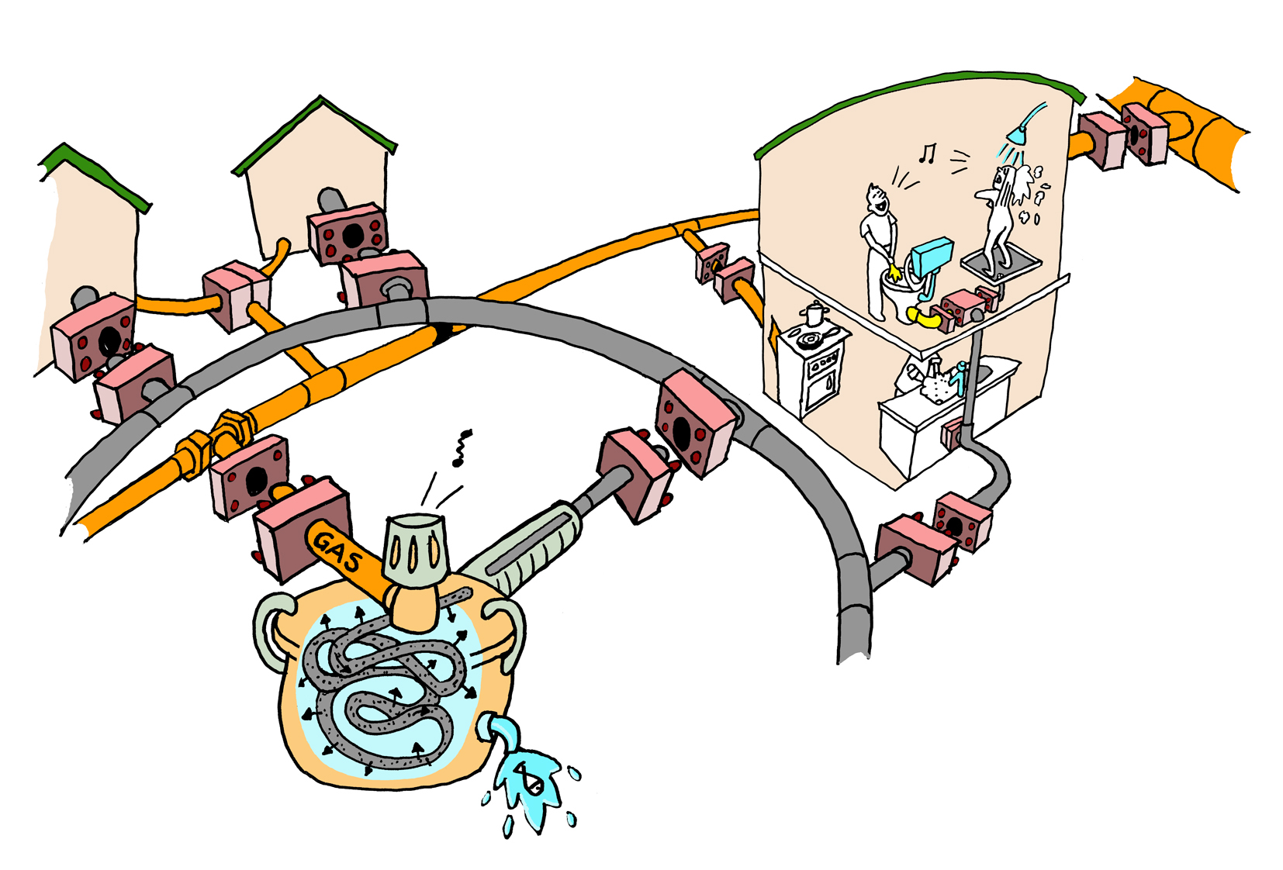
Water
Energie
Nutriënten
Medicijnresten

Slide 22
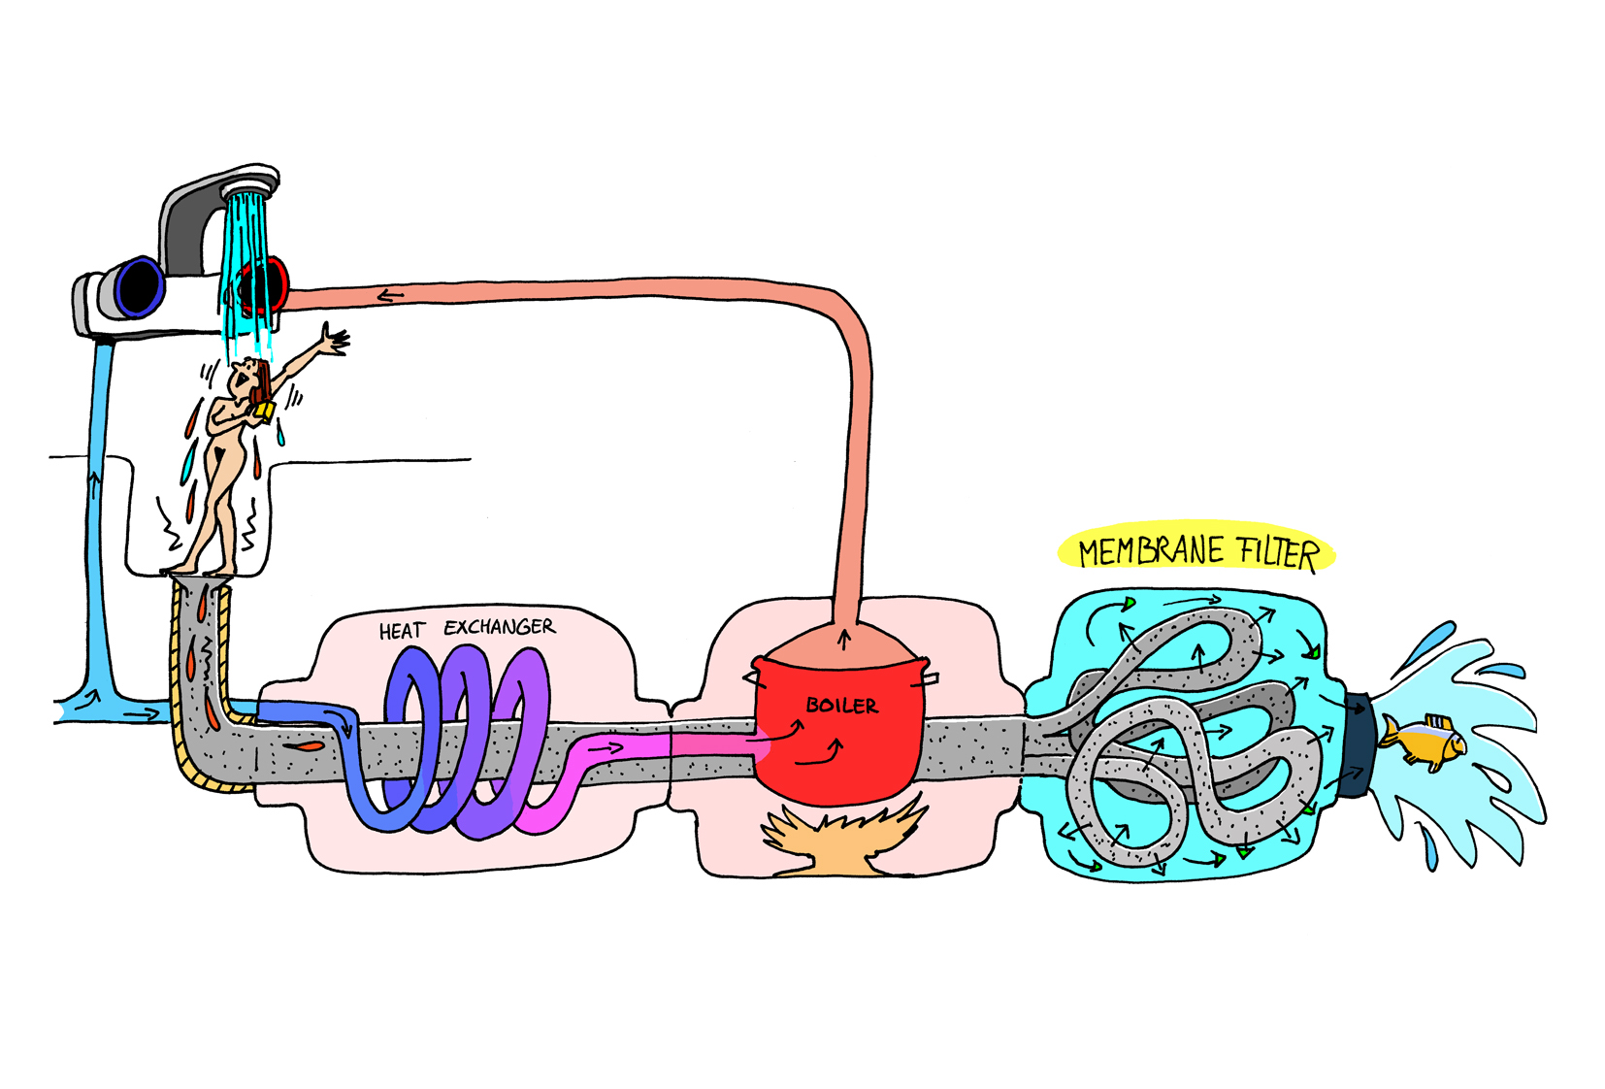

Slide 23

Drie groepen bouwstenen
Bouwstenen die te allen tijde kunnen worden toegepast
Bouwstenen die bij kleine verbouwingen kunnen worden toegepast
Bouwstenen voor grote bouwkundige ingrepen, stedelijke vernieuwing en nieuwbouw
Doelgroepen:
  (1) westerse wereld
  (2) economieën in transitie
  (3) ontwikkelingslanden

Slide 24
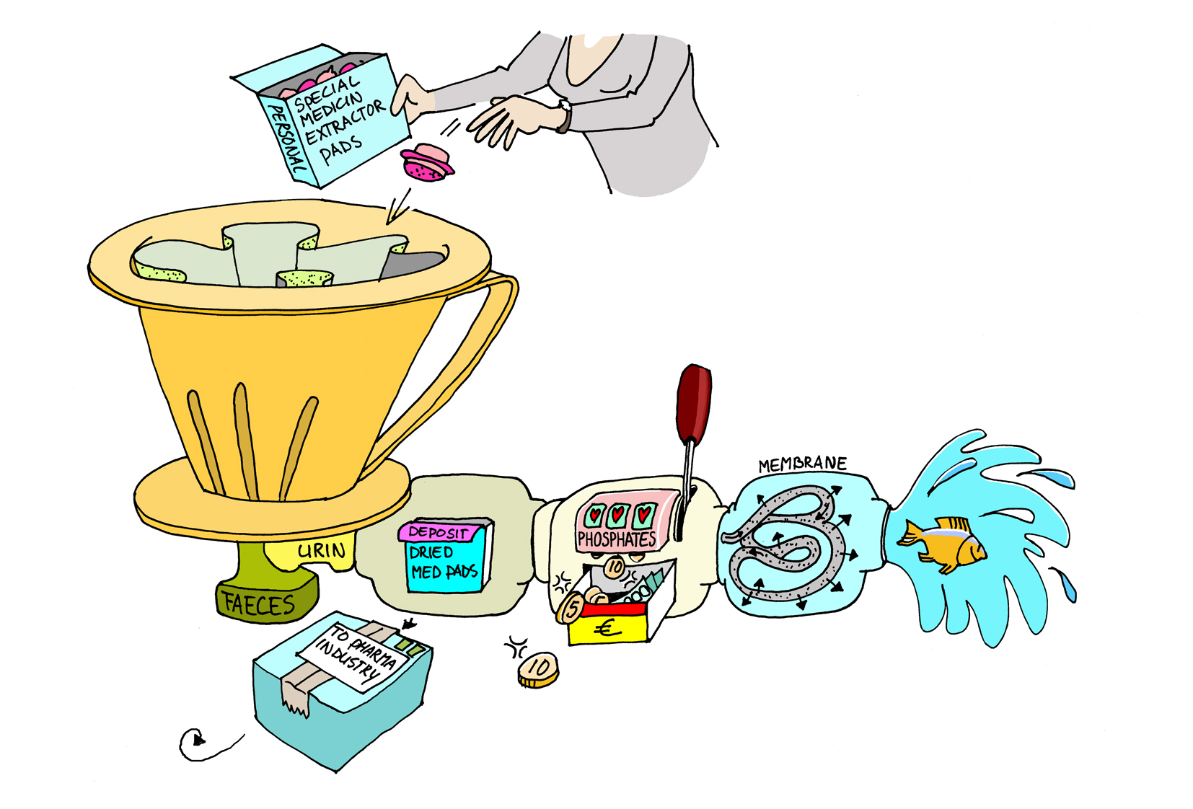

Slide 25
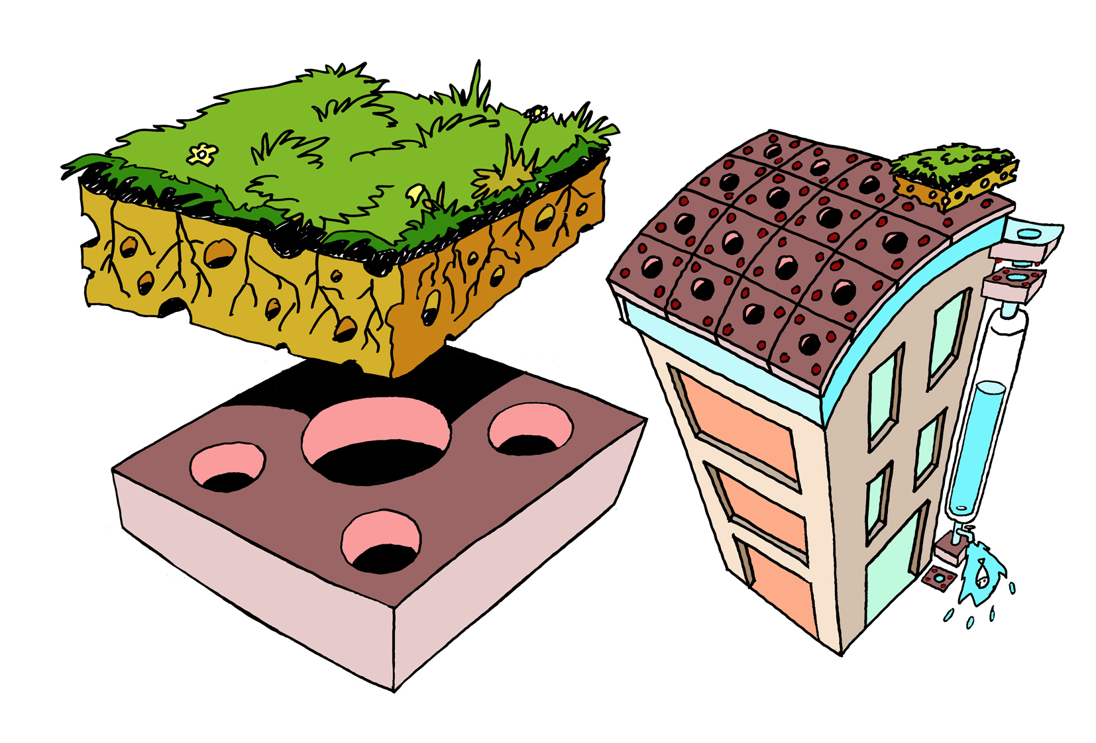

Slide 26
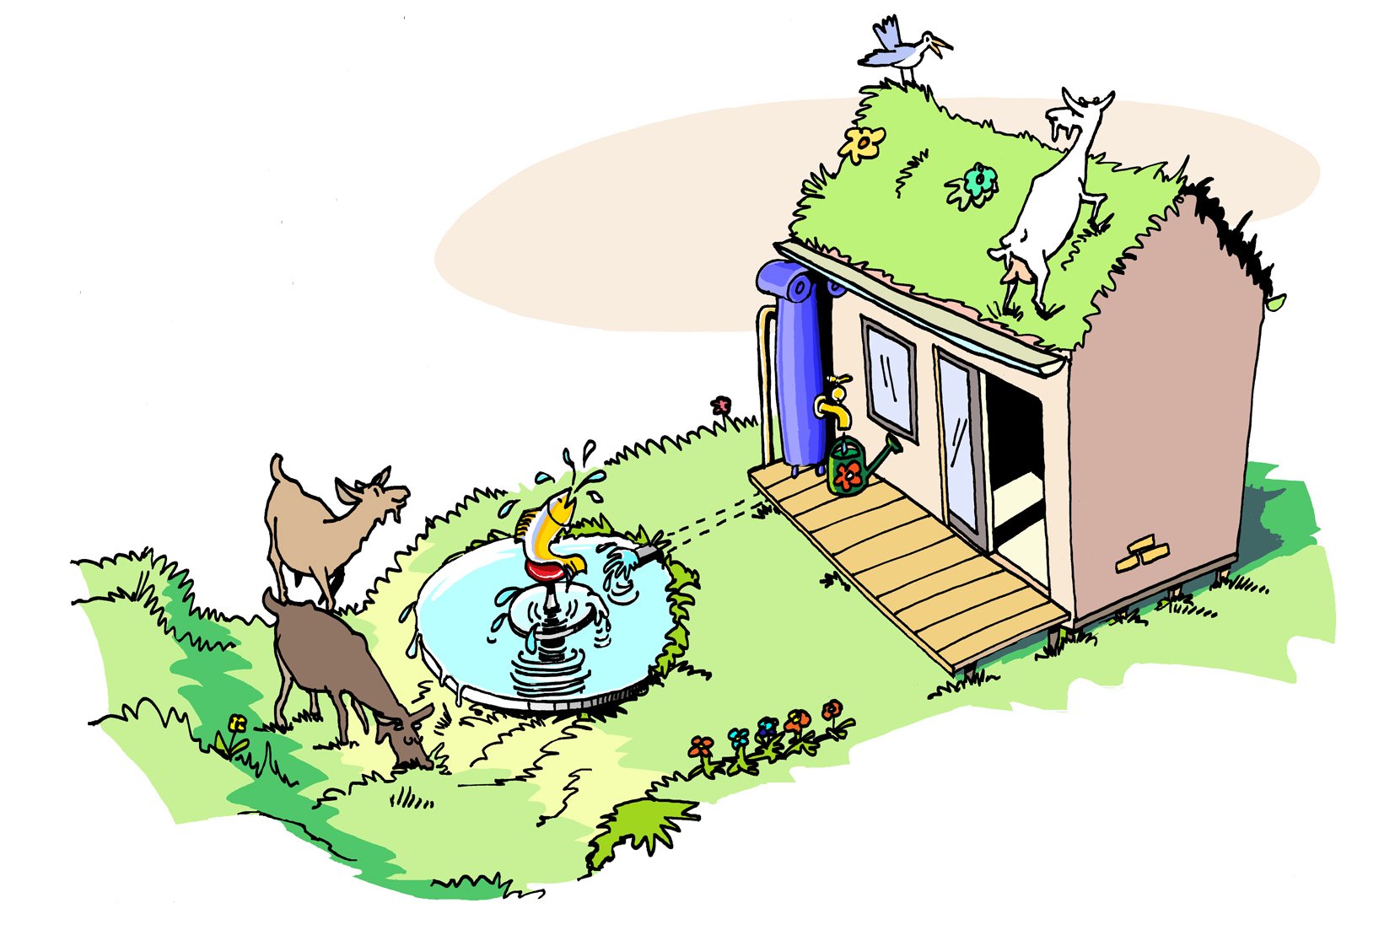

Slide 27
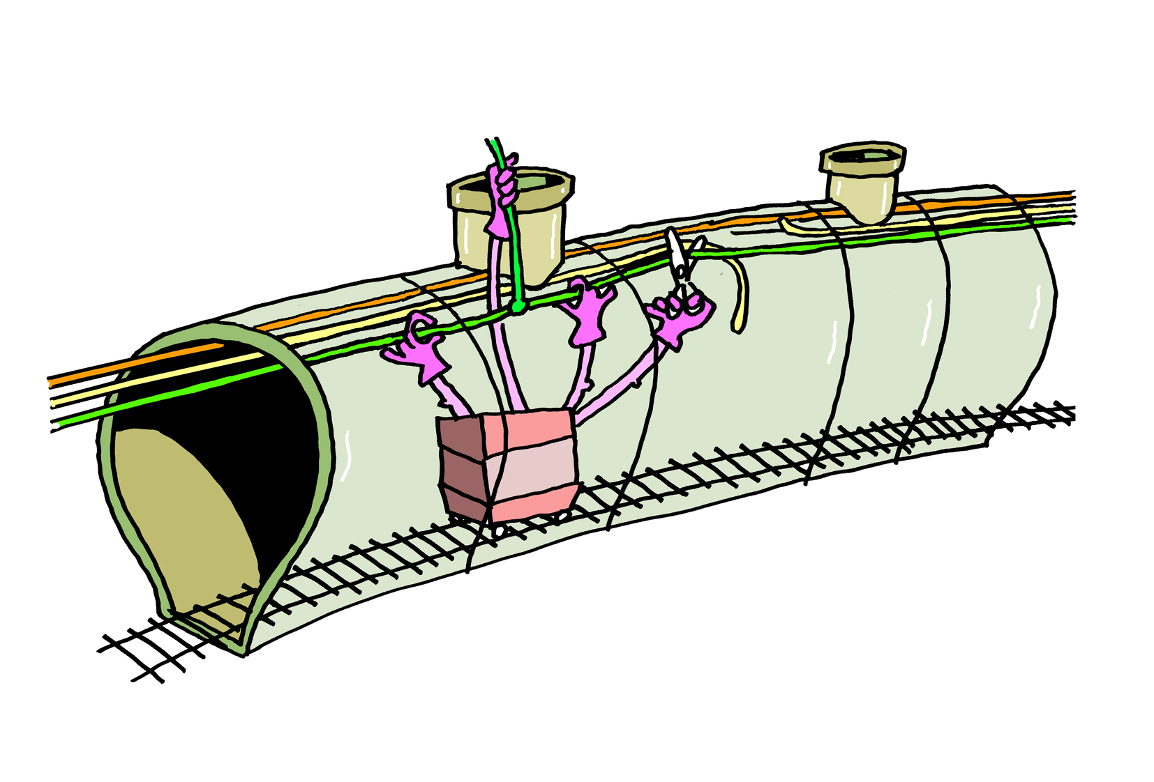

Slide 28
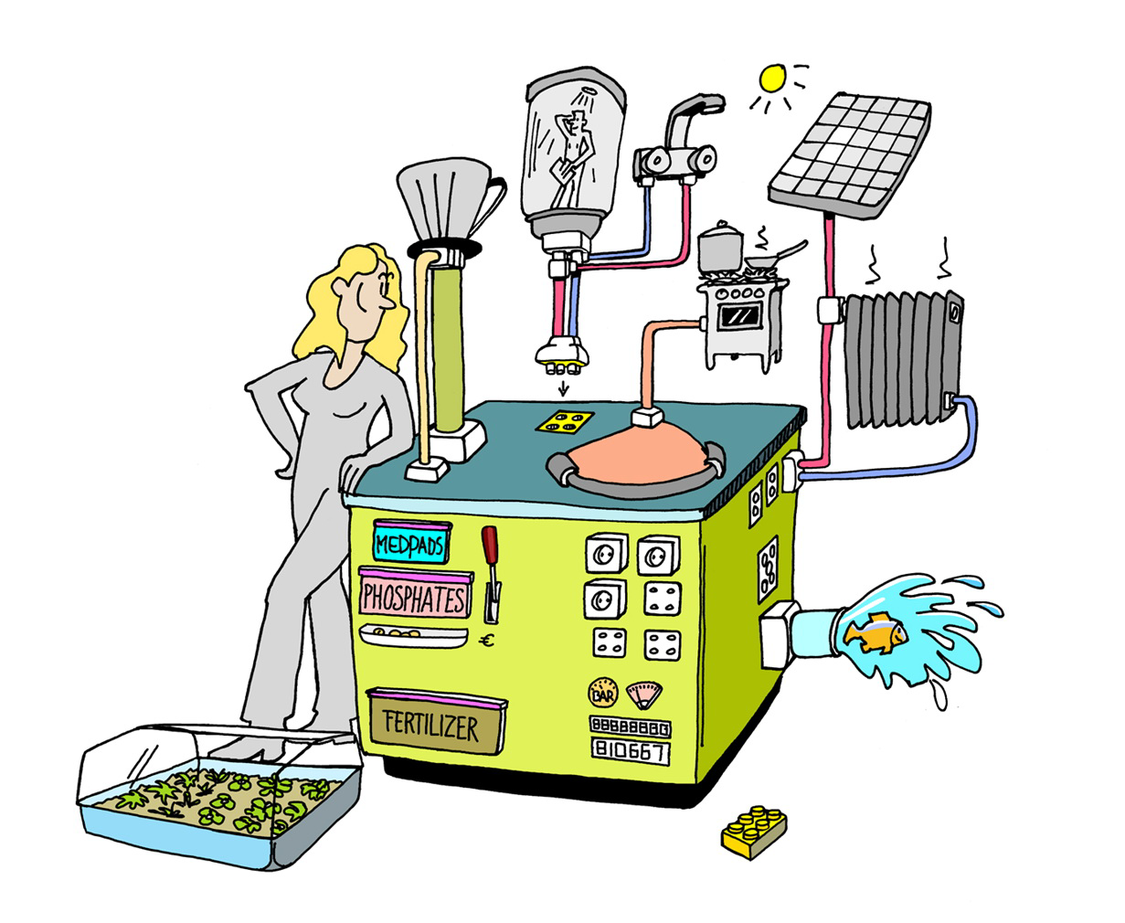

Slide 29
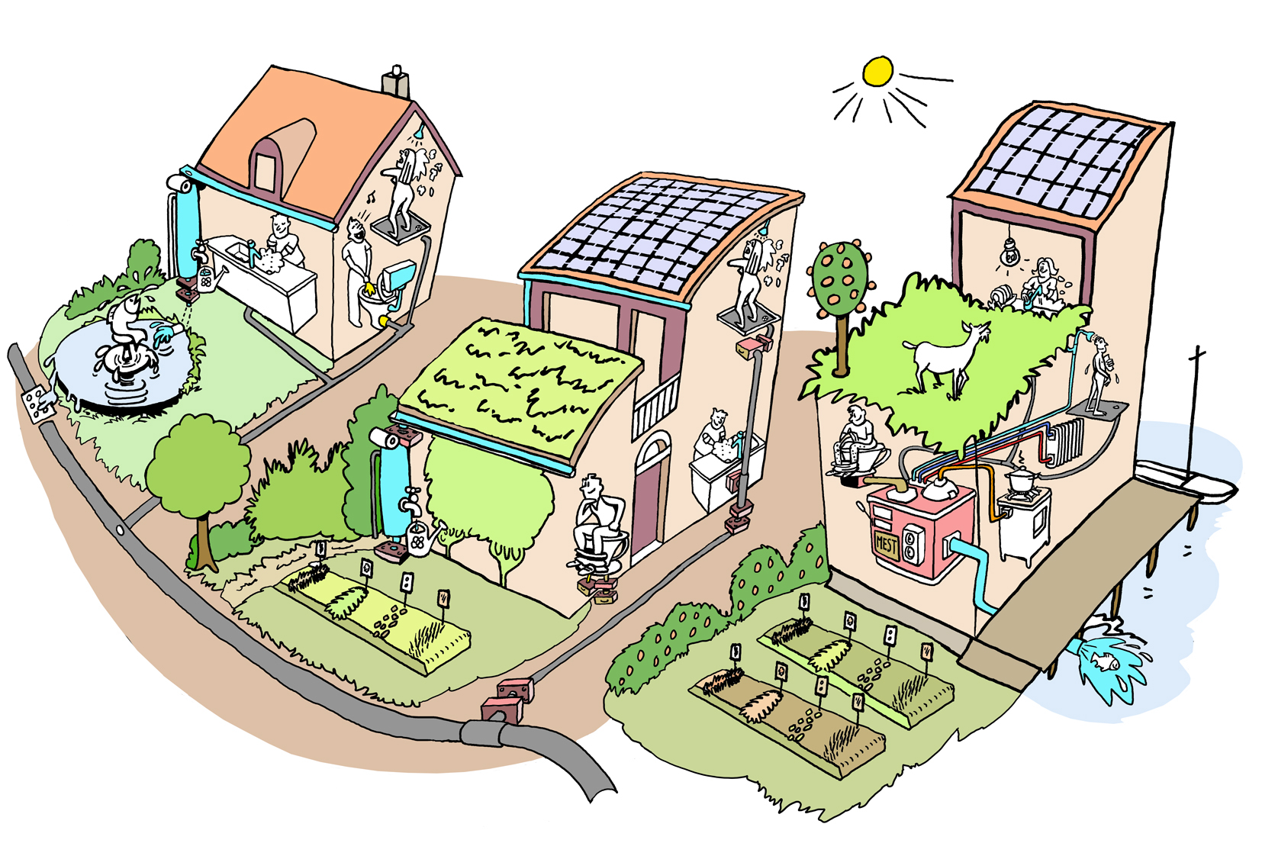

Slide 30
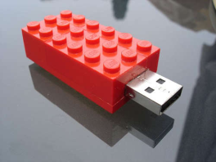
Contouren:
We varen op een bifurcatiepunt af: is decentrale behandeling interessant of niet? Gaan we ons er actief in mengen?
Legofiseren: het versnellen van een versnipperd proces dat voor wetenschappers nog lange tijd onderzoek oplevert, maar dan is het bifurcatiepunt gepasseerd
Korte ketens, nadrukkelijke samenwerking… relatie drinkwater, groen water, regenwater nadrukkelijker
Kan alleen met open innovatie…

Slide 31
Maatschappelijke haalbaarheid
Govert D. Geldof
Geldof c.s. (Tzum) & DTU Environment, Lyngby
Bijeenkomst Legofiseren Waterketen
Vitens, Soestduinen, 30 januari 2012

Slide 32
Aspecten van water
Gebaseerd op Dooyeweerd (1935)

Slide 33
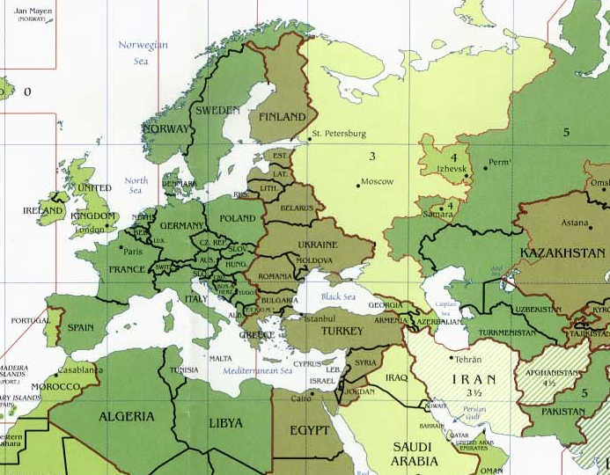
Watertekort

Slide 34
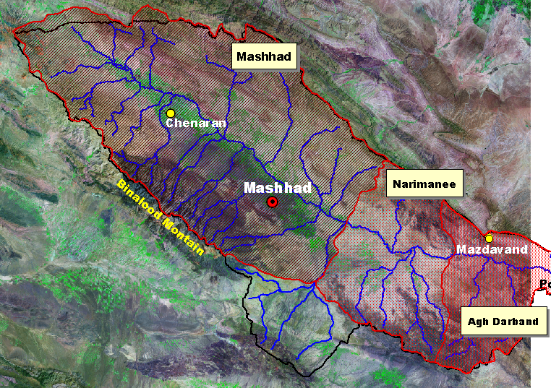
Kashafrood Grondwaterbronnen
  Grondwater aanvulling : 945 Miljoen m3 per jaar
  Grondwater onttrekking :1145 Miljoen m3 per jaar
  Tekort : 200 Miljoen m3 per jaar
Daling grondwater van 1963 tot 1973 : 7 m (0,7 m/jaar)
Daling grondwater van 1974 tot 2002 : 33 m (1,2 m/jaar)

Slide 35
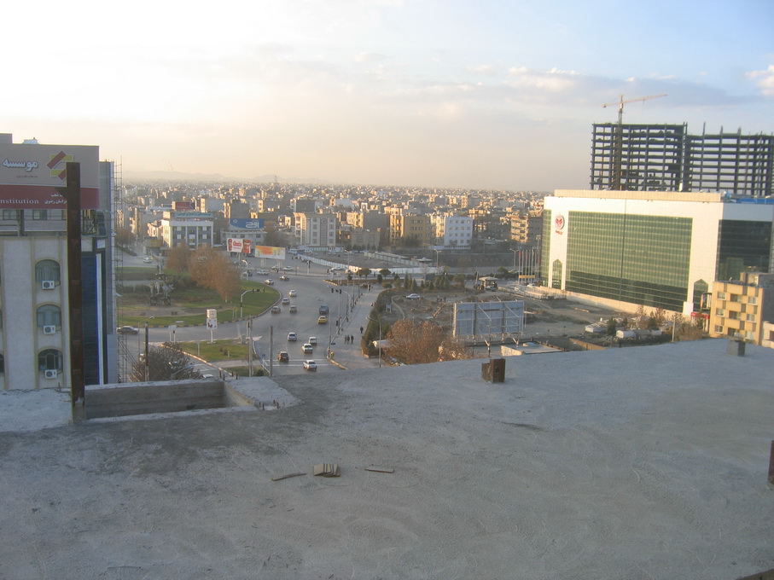

Slide 36
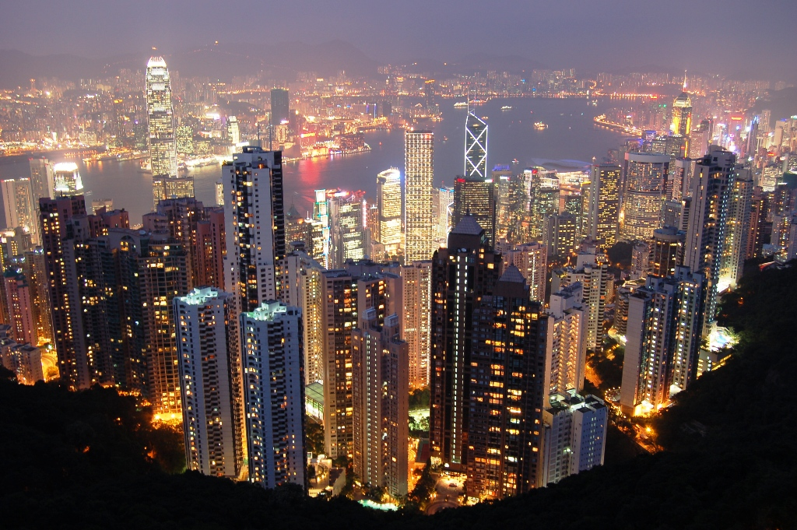
China

Slide 37
Maatschappelijke haalbaarheid
Hebben we als Nederland voldoende positie en daadkracht?
Interessant voor buitenlandse markt?
Hoe snel kan het gaan?

